Slide 1


JUNTOS
Miércoles de ceniza
Marianistas

Slide 2
1
2
3
4
Nos cuestionamos

Slide 3
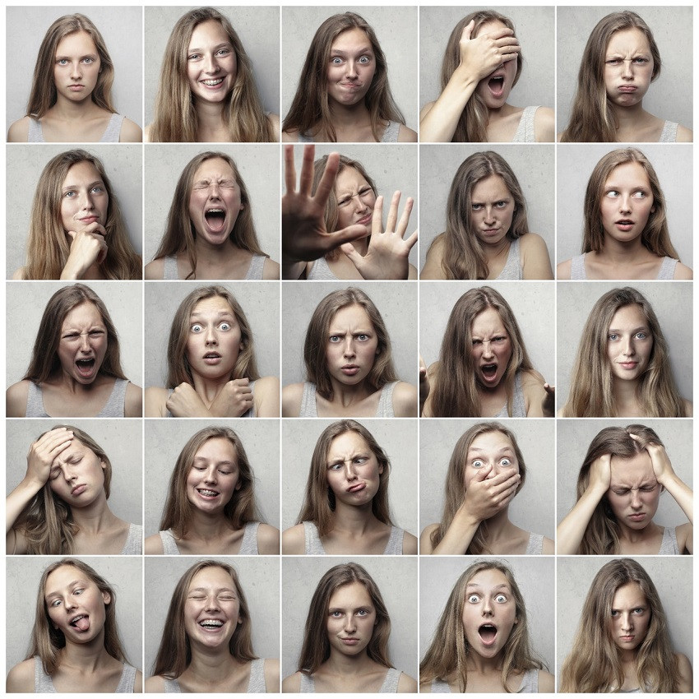
¿Cuántas de estas caras has puesto a lo largo de esta semana?

Slide 4
¿A ti también te pasa que hay días en los que cuesta mantener el rumbo, porque las emociones son muy fuertes y nos cambia hasta la cara?
¿Cómo podemos poner un cierto orden entre la cabeza, los principios, los sentimientos, las tareas?

Slide 5
1
2
3
4
Escuchamos

Slide 6
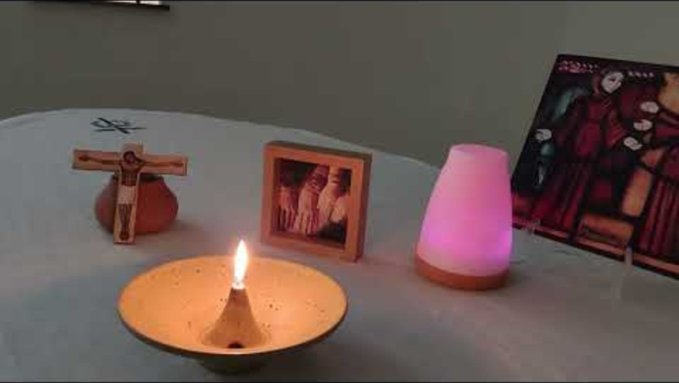
presentación

Slide 7
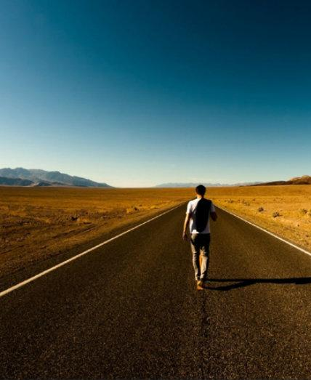
Del evangelio de Mateo
¡Cuidado con practicar vuestra justicia delante de los hombres para que ellos os vean! De lo contrario no tendréis recompensa de vuestros Padre que está en los cielos.

Slide 8
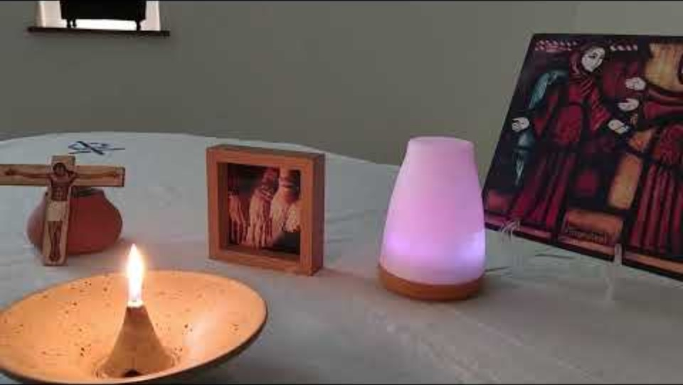
Ir a lo esencial

Slide 9
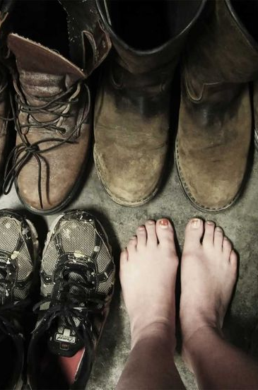
UNA MIRADA HACIA LO ESENCIAL
¿Qué es para ti lo esencial de tu cuerpo?

Slide 10
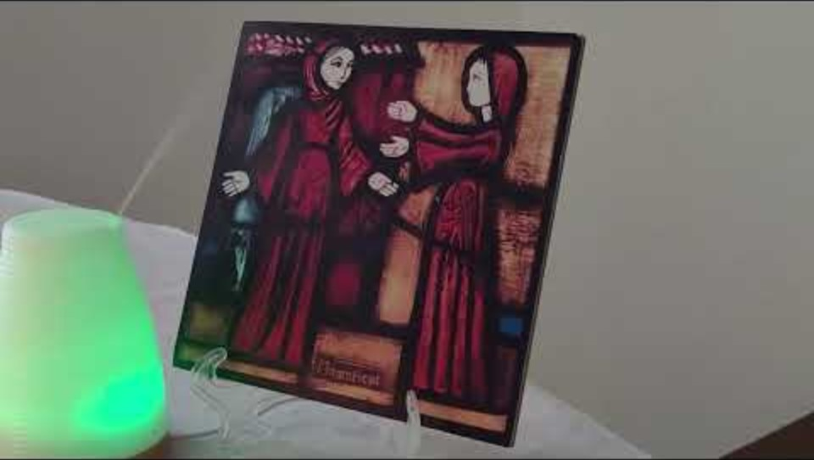
Asombro y Alegría

Slide 11
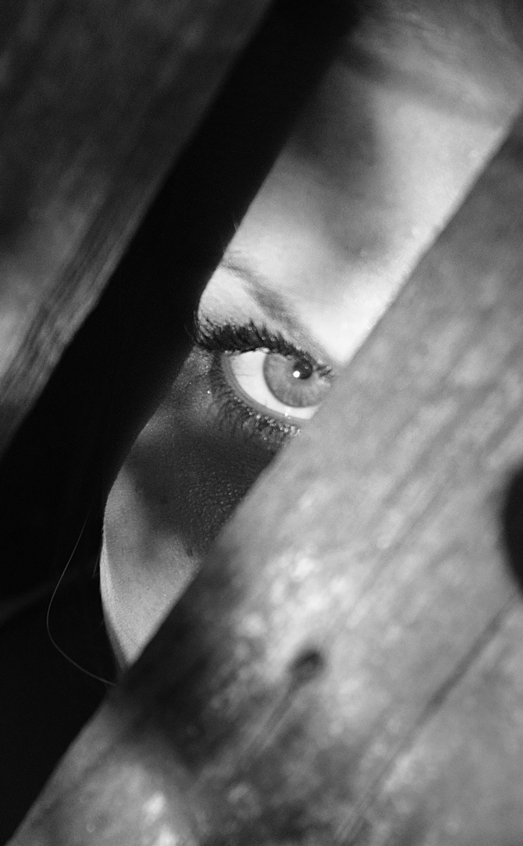
UNA MIRADA AL INTERIOR
¿Qué es lo que más ocupa dentro de ti, lo que se lleva más energías, lo que te demanda más atención, lo que llena más tiempo de tu vida?
¿Alegría o tristeza?
¿Desesperación o entusiasmo?
¿Cansancio o entrega?
¿Dedicación o ir tirando?
¿Asombro o aburrimiento?
¿Sentido o vacío?
¿Motivación o conformismo?
¿Esfuerzo o derrota?
¿Atención o entretenimiento?
¿Ligereza o pesadez?

Slide 12
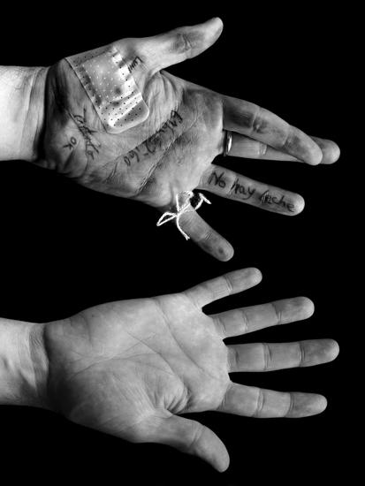
Del evangelio de Mateo
Así que, cuando des limosna no mandes tocar la trompeta delante de ti, como hacen los hipócritas en las sinagogas y en las calles, para ganar la estima de los hombres; os digo de verdad: ya tienen su recompensa. En cambio, cuando tú des limosna, que tu mano izquierda no sepa qué hace tu mano derecha, para que tu limosna quede oculta, y tu Padre, que en lo oculto, te premiará.

Slide 13
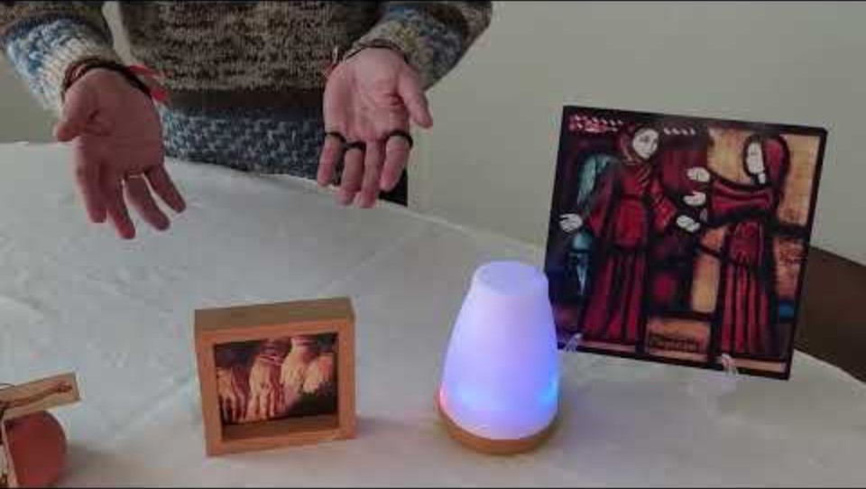
Manos

Slide 14
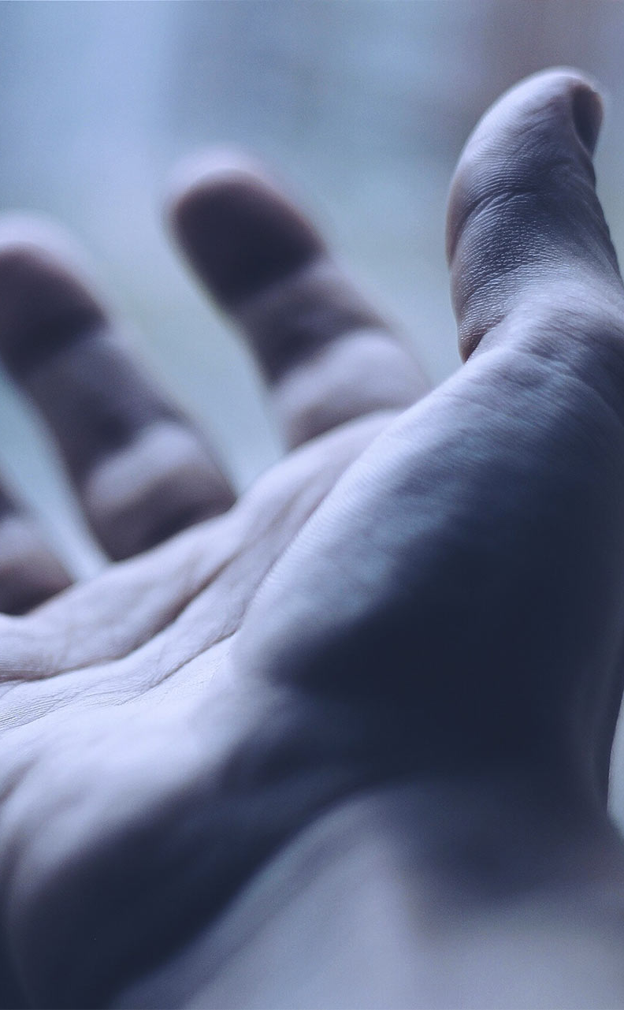
LIMOSNA
¿Con quién compartes tu vida?
¿Cómo haces que se sienta?
¿Qué emociones despierta en ti?

Slide 15
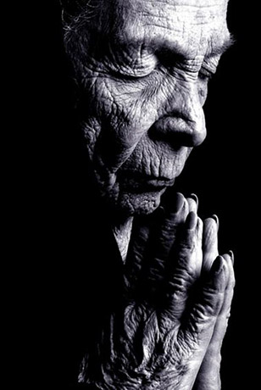
Del evangelio de Mateo
Y cuando recéis no seáis como los hipócritas, que son amigos de rezar de pie en las sinagogas y en las esquinas de las plazas para exhibirse ante los hombres; os digo de verdad: ya tienen su recompensa. En cambio, tú, cuando reces, entra en tu habitación, y, después de cerrar la puerta, reza a tu Padre, que ve lo oculto; y tu Padre, que ve lo oculto, te premiará.

Slide 16
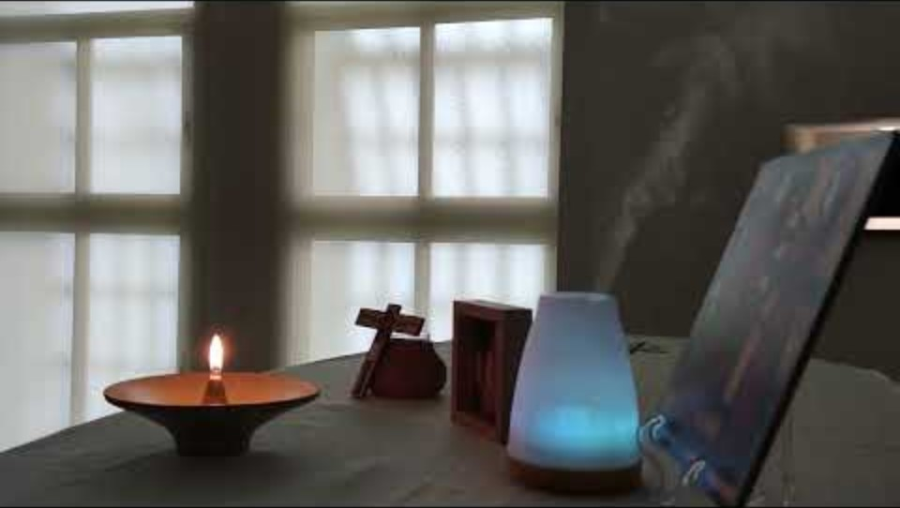
Nariz

Slide 17
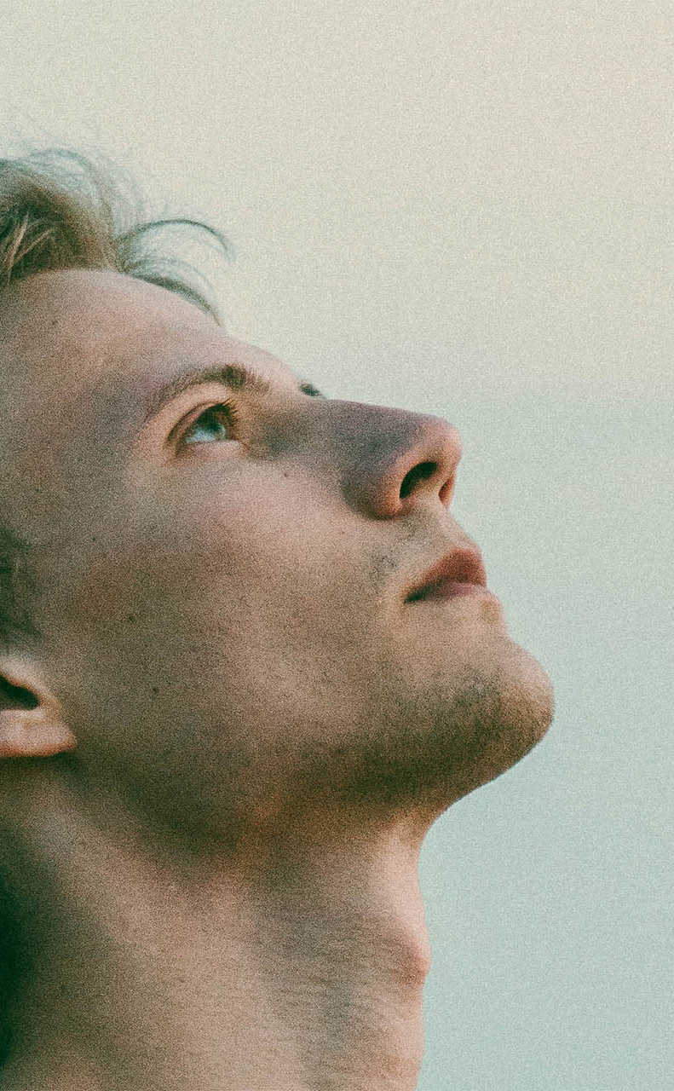
ORACIÓN
¿Qué sientes en tu ambiente?
¿Qué oración se mueve dentro de ti?

Slide 18
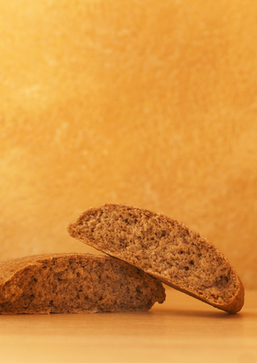
Del evangelio de Mateo
Y cuando ayunéis no pongáis cara triste, como los hipócritas, pues se estropean la cara para exhibirse ante los hombres como ayunadores. Os digo de verdad: ya tienen su recompensa. En cambio, tú, cuando ayunes, perfúmate la cabeza y lávate la cara, para no exhibirte ante los hombres como ayunador, sino ante tu Padre que está en lo escondido; y tu Padre, que ve en lo escondido, te premiará.

Slide 19
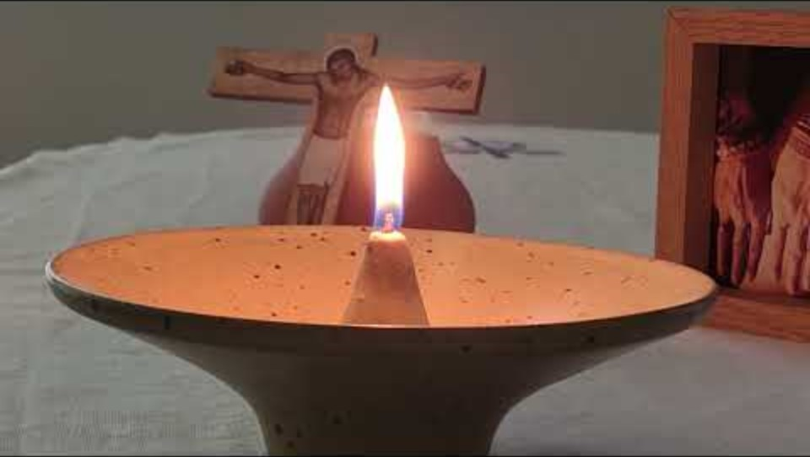
Gusto

Slide 20
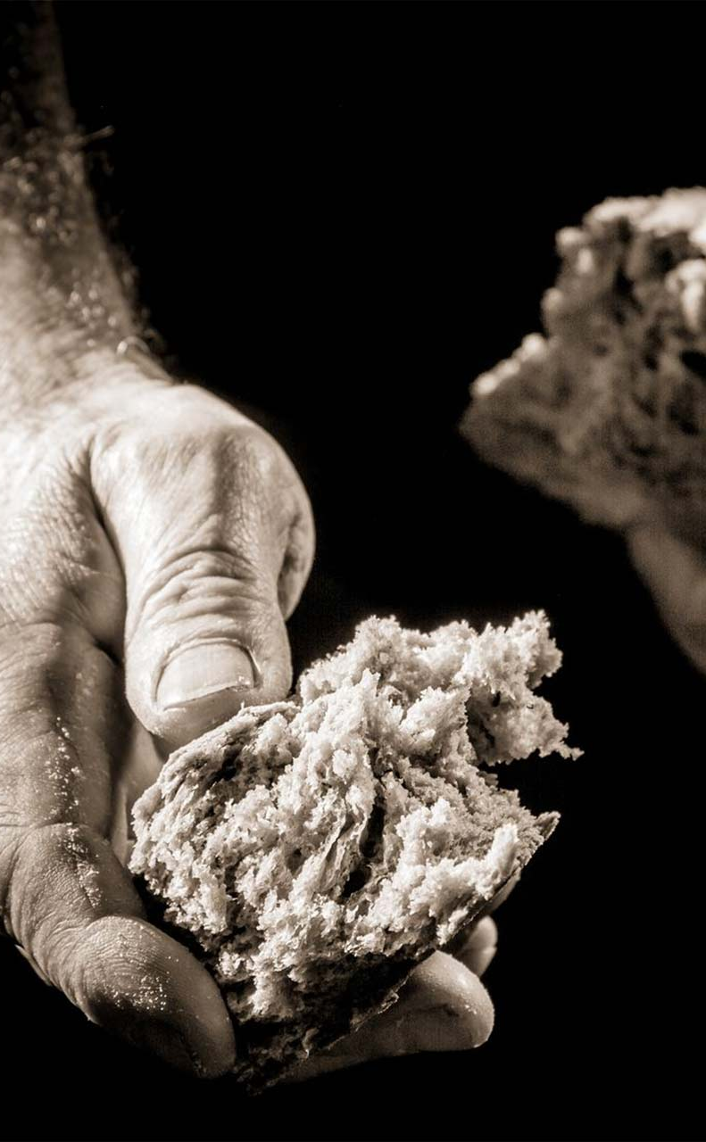
AYUNO
¿Qué es lo que te hace disfrutar realmente?
¿Qué saboreas de la vida?
¿Con quién lo compartes?

Slide 21
1
2
3
4
Imposición de la ceniza

Slide 22
1
2
3
4
Cierre

Slide 23

Si pudieras elegir,
¿te gustaría ser una pieza que encajara en el mundo?
¿O prefieres transformar el mundo para que encaje tu vida?
¿A qué te sientes llamado?

Slide 24
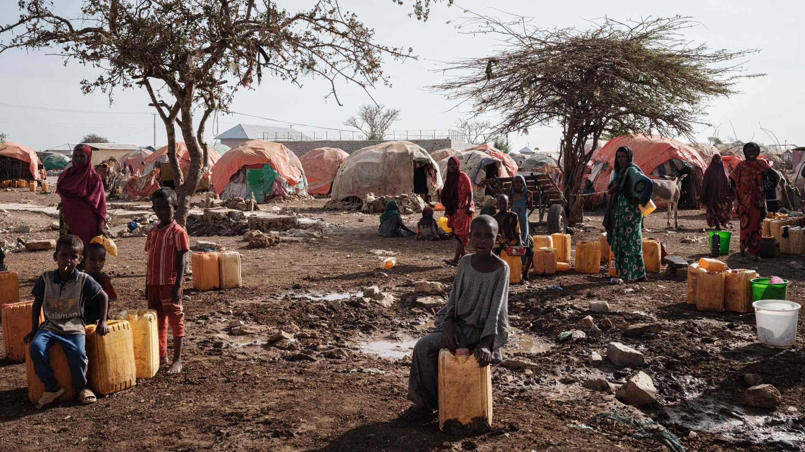

Slide 25
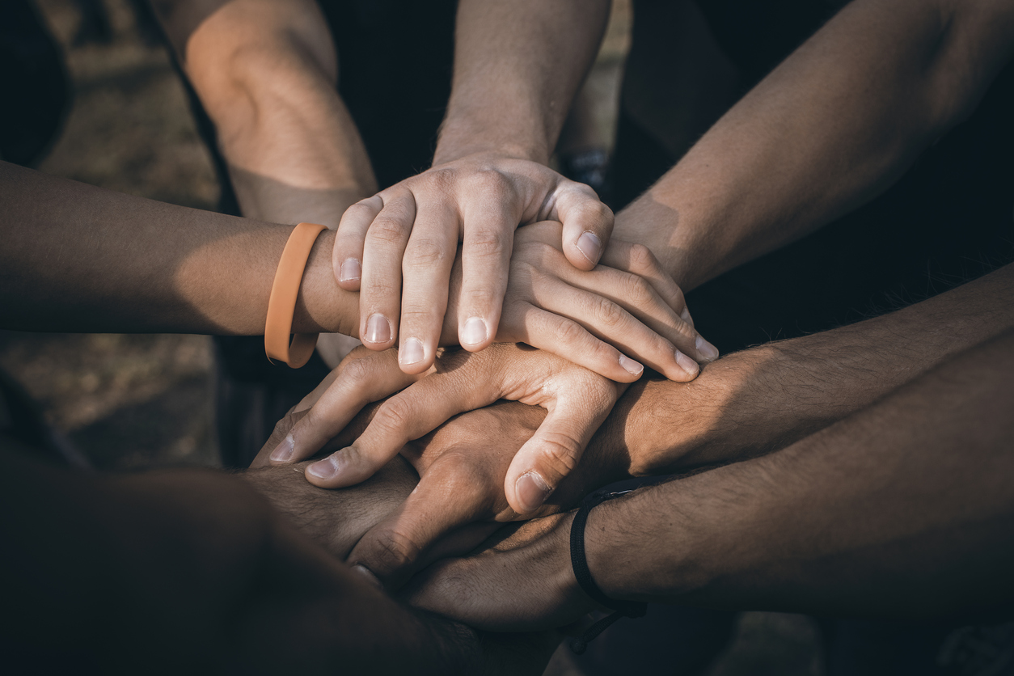

Slide 26


Slide 27
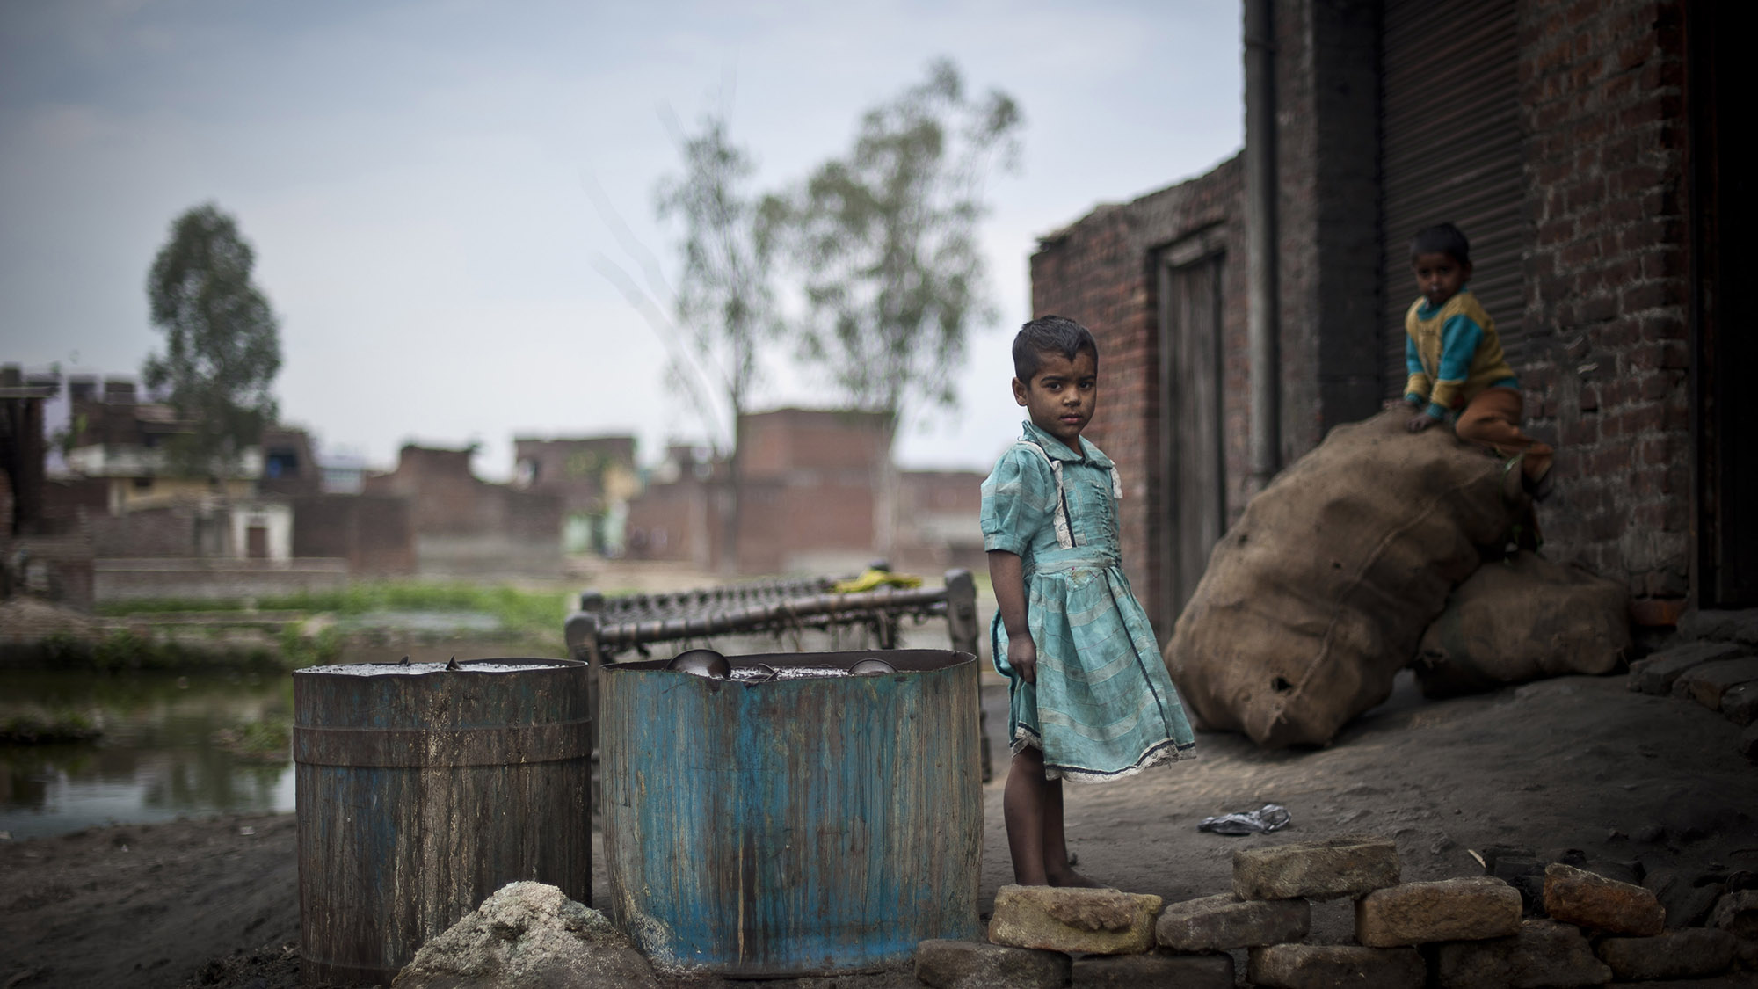

Slide 28
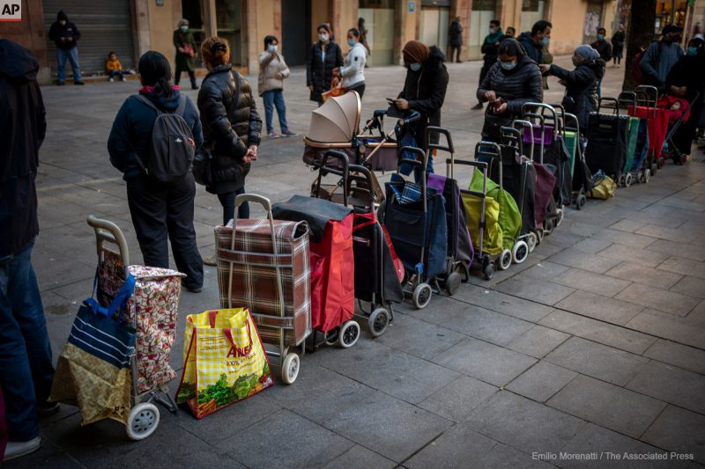

Slide 29
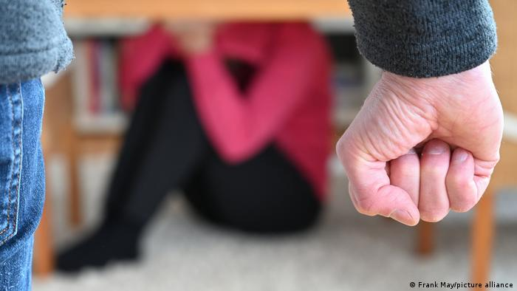

Slide 30


Slide 31
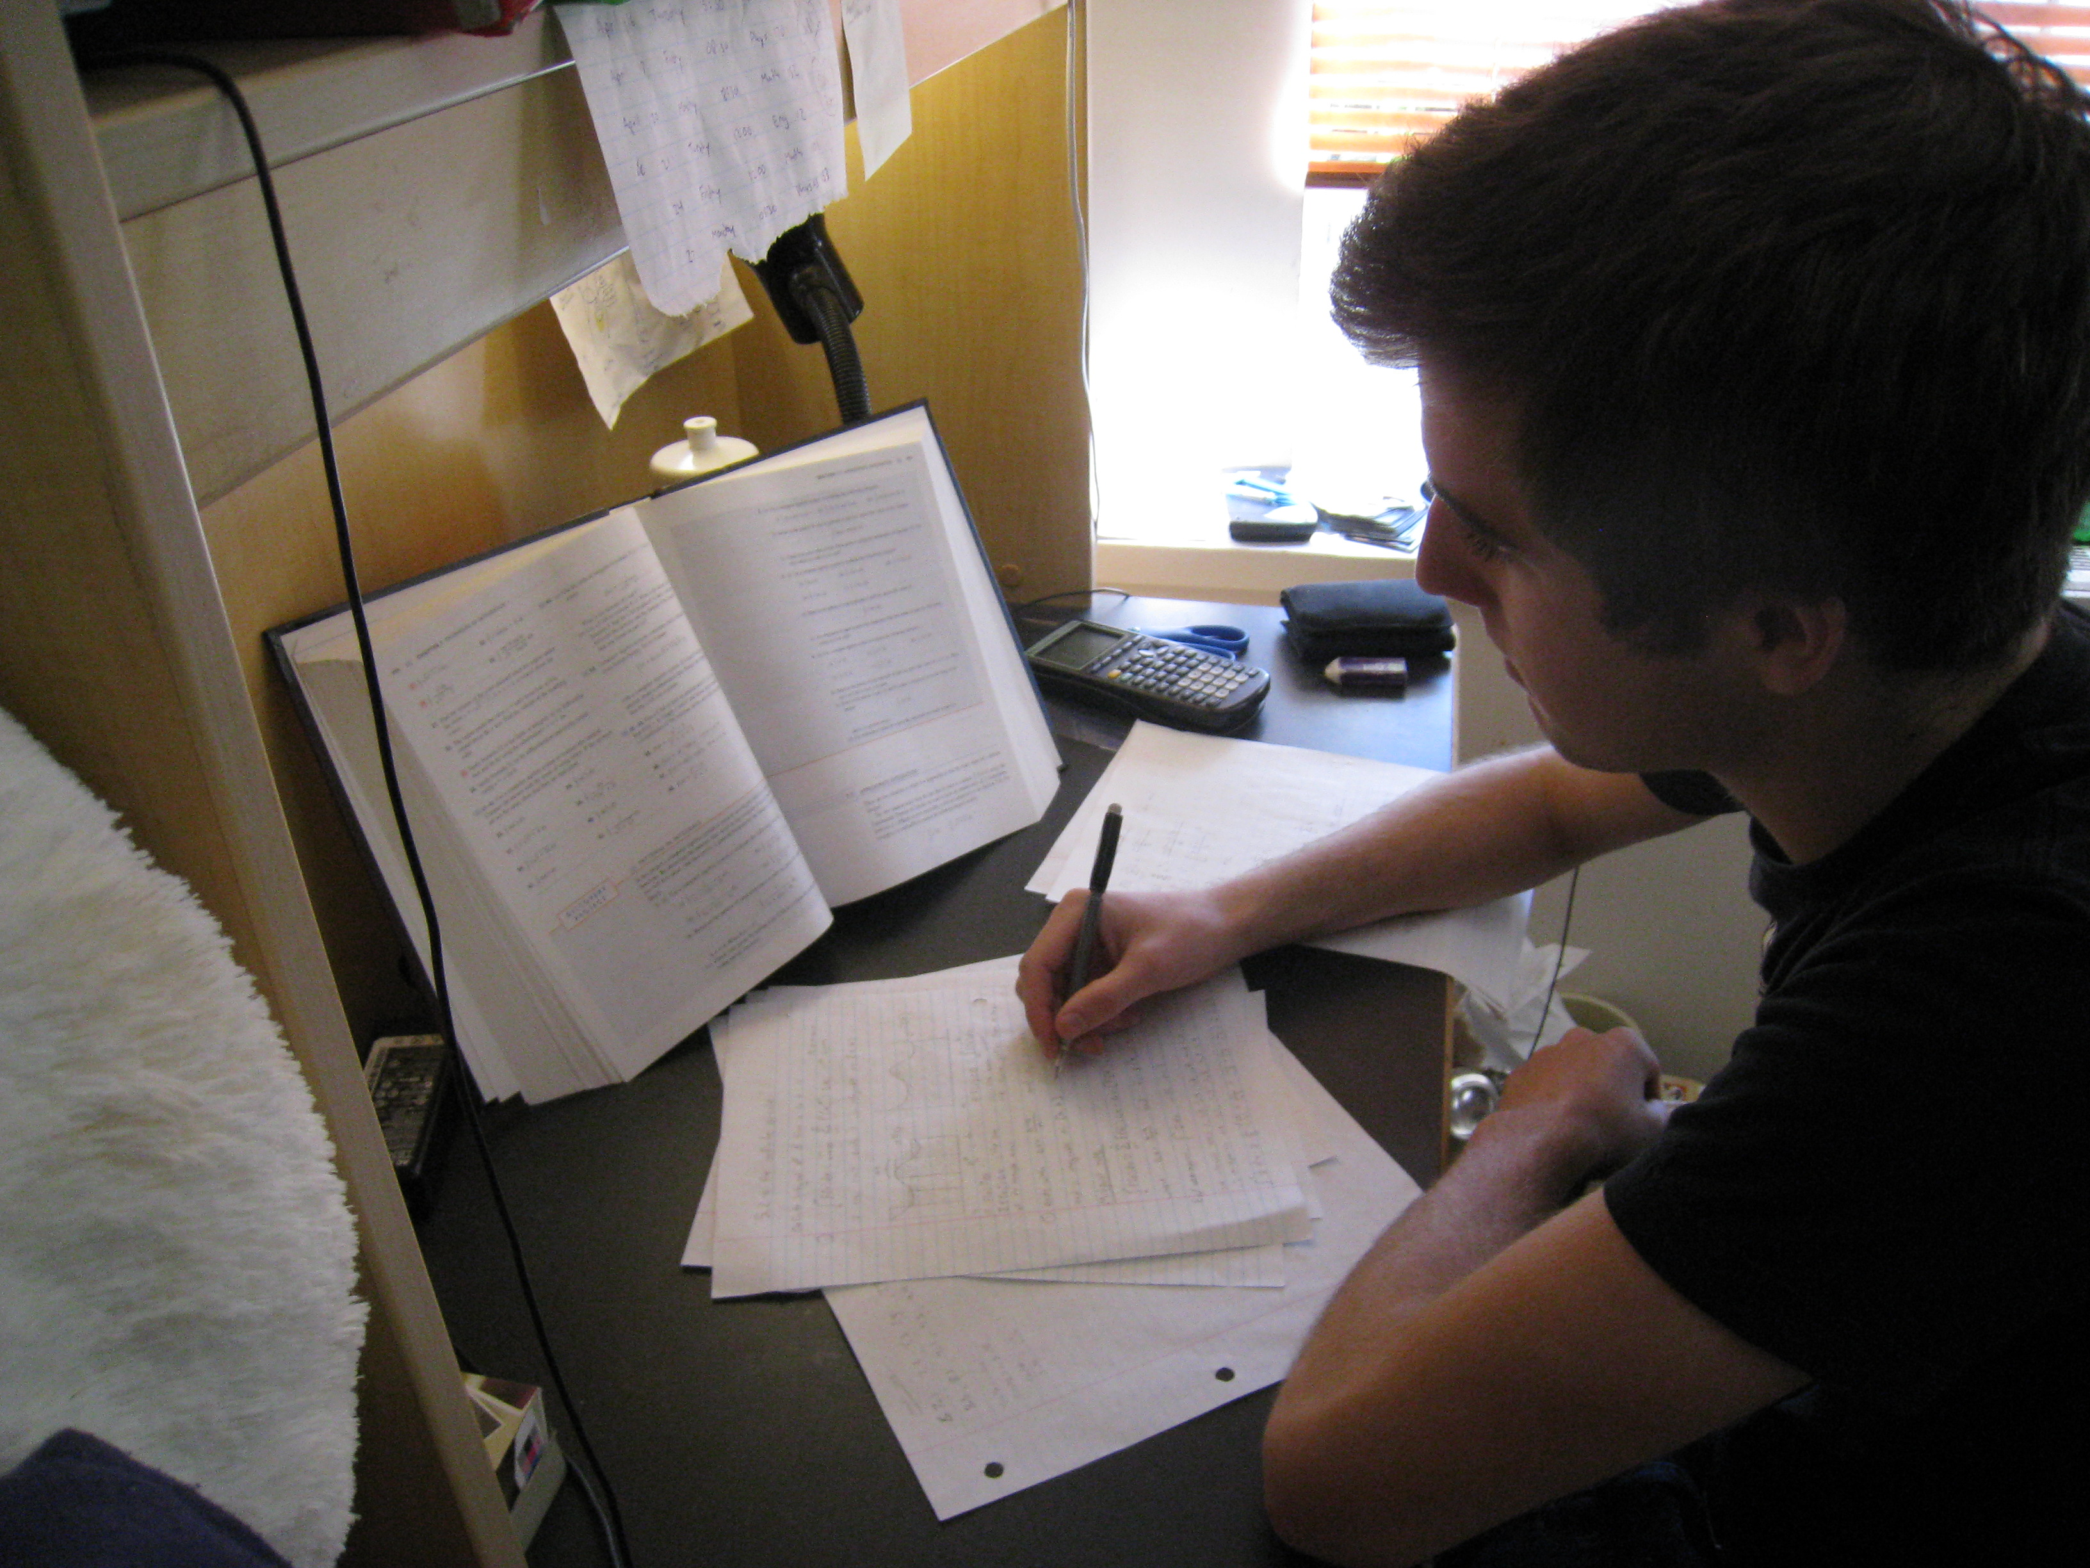

Slide 32


Slide 33
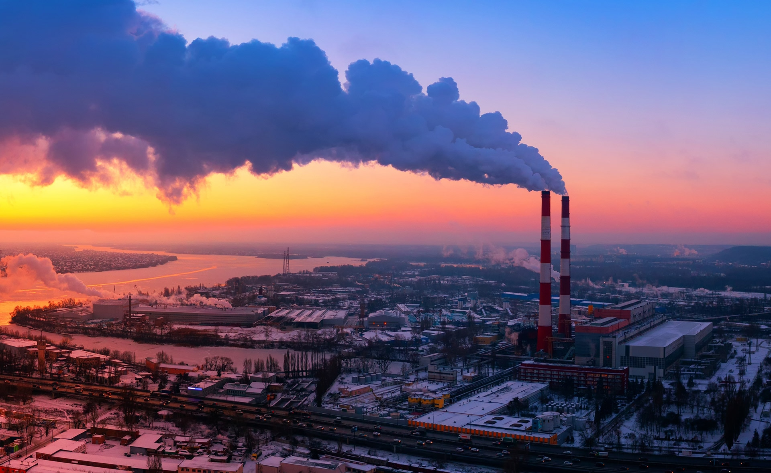

Slide 34


Slide 35


Slide 36
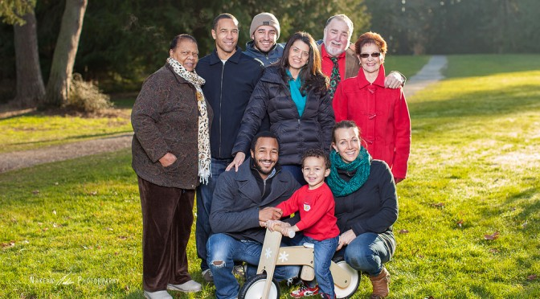

Slide 37
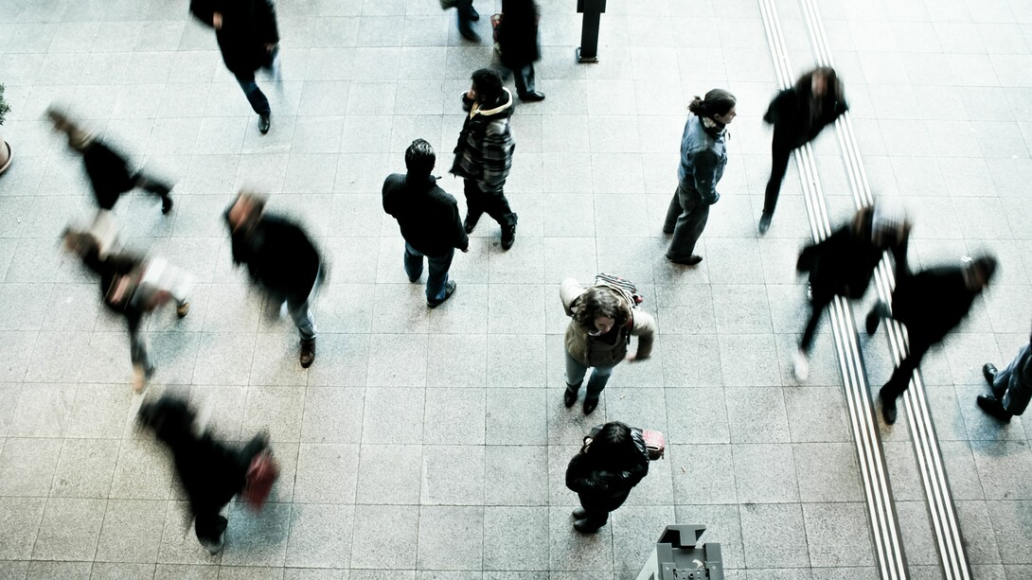

Slide 38
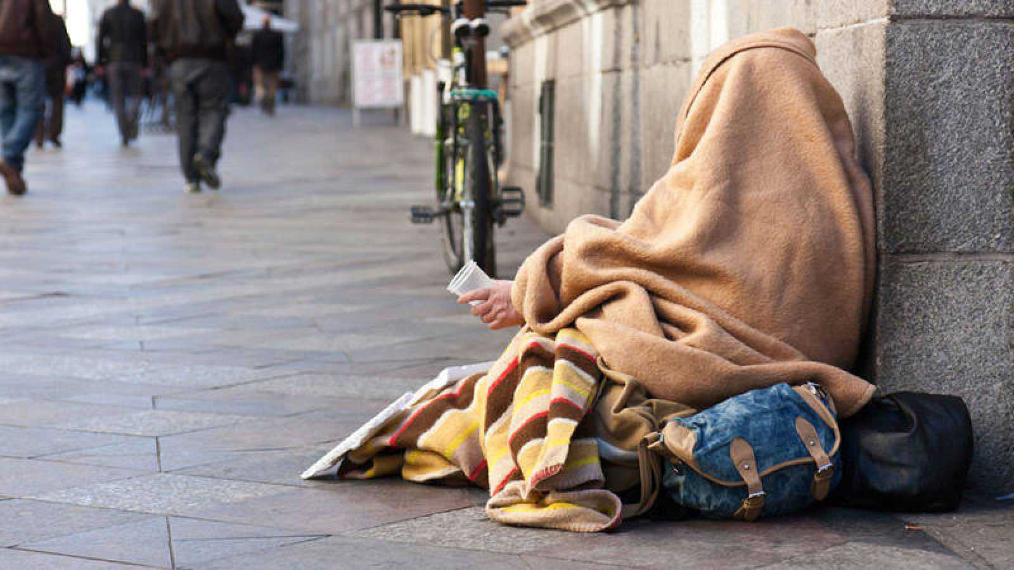

Slide 39
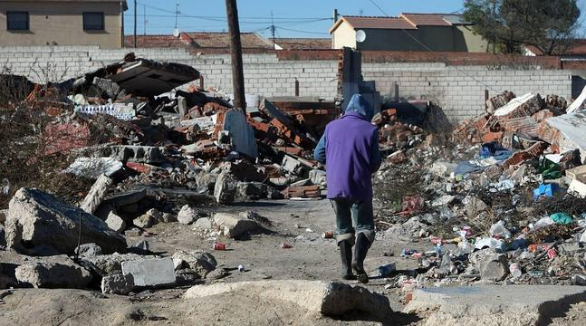

Slide 40
Si pudieras elegir,
¿te gustaría ser una pieza que encajara en el mundo?
¿O prefieres transformar el mundo para que encaje tu vida?
¿A qué te sientes llamado?

Slide 41
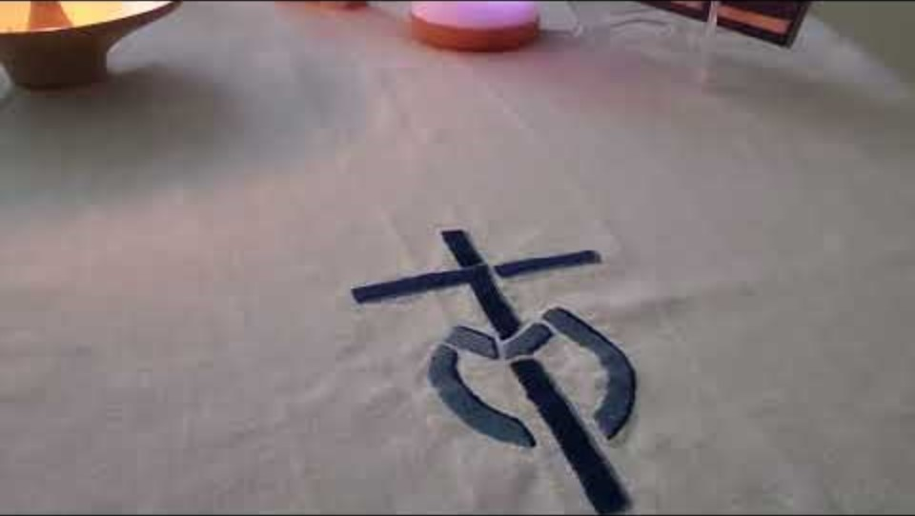
Dios está contigo

